Slide 1
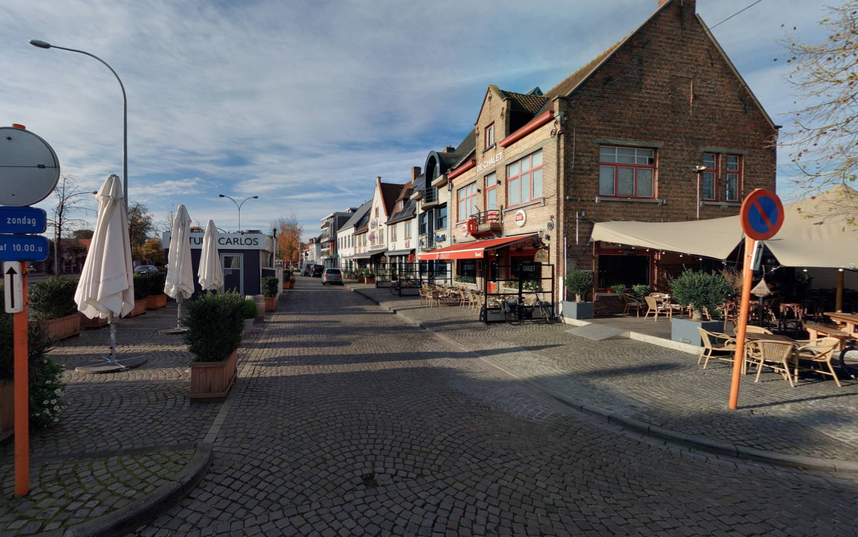
Heraanleg
De platse

Slide 2
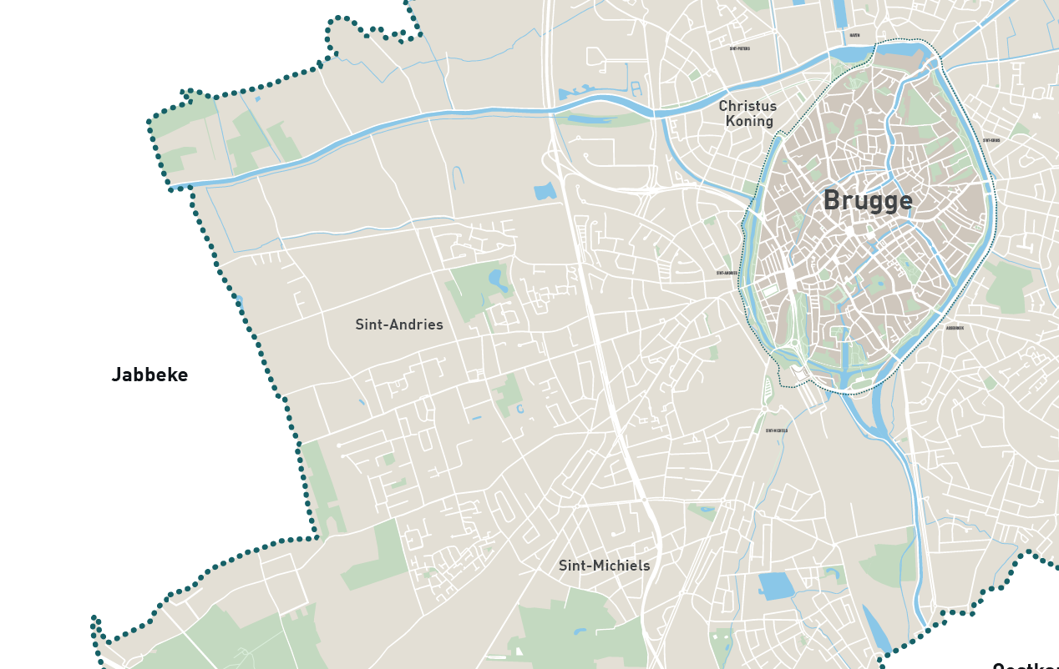
DE PLATSE
Ligging

Slide 3
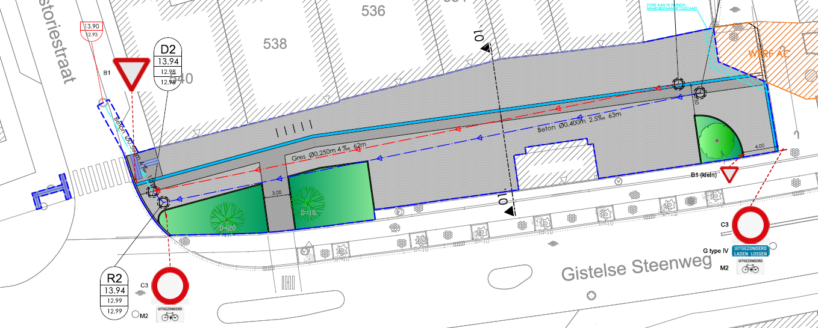
DE PLATSE
Plan
Eigenschappen ontwerp:
geen niveauverschillen
verkeersvrij (enkel laden en lossen toegelaten)
centrale goot
verharding in mozaïekkeien (recuperatie)
comfortstrook
fietsaanleunbeugels
behoud terraszones
aanleg gescheiden riolering

Slide 4
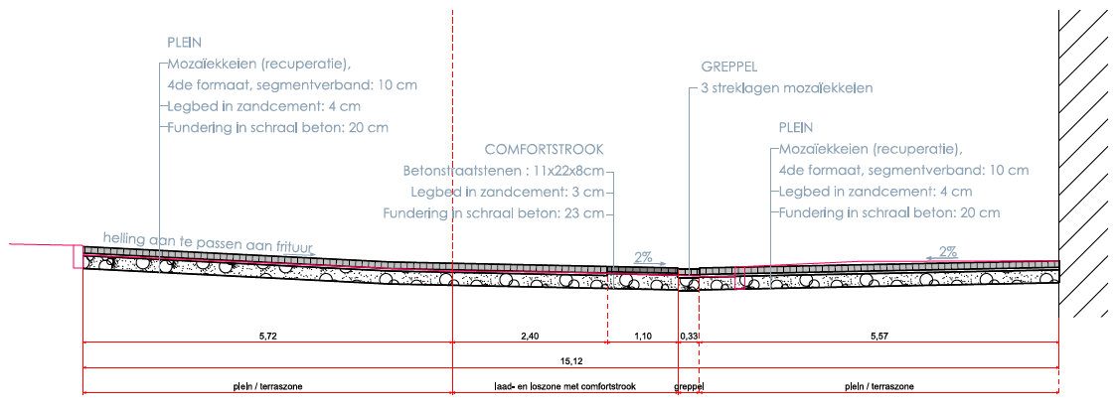
DE PLATSE
Doorsnede

Slide 5
DE PLATSE
Raming en planning
Raming
€ 172.983,90 excl. btw, hetzij € 188.695,45 incl. btw en waarvan:
€ 74.816,89 excl. btw hetzij € 90.528,44 incl. btw ten laste van de Stad Brugge;
€ 98.167,01 ten laste TMVW-AquaRio.
Projectplanning
Nutswerken:
5 februari tot 23 februari 2024.
Aanbestedingsprocedure en gunning:
Januari - februari 2024.
Aanvang van de werken:
18 maart 2024.
Totale uitvoeringstermijn:
Fase 1: Rioleringswerken (18/03 tot 12/04): 24 kalenderdagen;
Fase 2: Heraanleg bovenbouw (28/05 tot 28/06): 30 kalenderdagen.

